Slide 1
Atacuri de tip brute force
Cristina serba

Slide 2
Introducere
Un atac cu forță brută este o metodă de hacking care utilizează încercare și eroare pentru a sparge parole, acreditări de conectare și chei de criptare. Teoretic, este posibil de a sparge fiecare parolă cu forță brută, aplicând orice algoritm de hashing – dacă este suficient timp. Practic, însă, asta se întâmplă rar. Dezavantajele atacurilor cu forță brută sunt că acestea pot dura foarte mult timp și este nevoie de multe resurse hardware.

Slide 3
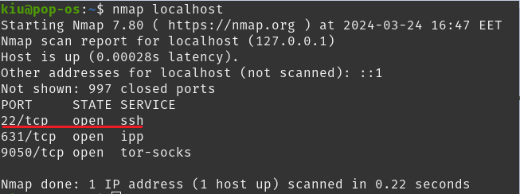
Simularea unui atac
Pentru simularea atacului de forță brută am folosit mașina locală pe sistemul de operare Linux (PopOS).
Astfel am creat logarea prin ssh pe mașina locală, apoi prin instrumentul Hydra, am simulat atacul folosind cheia știută.
În primul rând am verificat dacă portul ssh este deschis pe adresa dată.

Slide 4
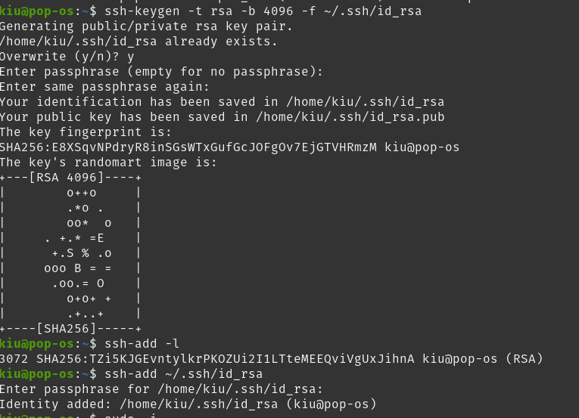
Următorul pas a fost crearea acreditărilor ssh

Slide 5
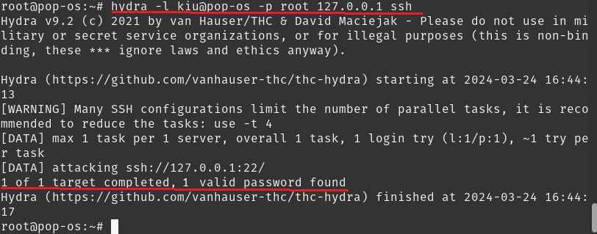
Simularea atacului propriu zis

Slide 6
Am ales instrumentul Hydra deoarece suporta mai multe protocoale decât celalte:
Hydra - TELNET, FTP, HTTP, HTTPS, HTTP-PROXY, SMB, SMBNT, MS-SQL, MYSQL, REXEC, irc, RSH, RLOGIN, CVS, SNMP, SMTP, SOCKS5, VNC, POP3, IMAP, NNTP, PCNFS, XMPP, ICQ, SAP/R3, LDAP2, LDAP3, Postgres, Teamspeak, Cisco auth, Cisco enable, AFP, Subversion/SVN, Firebird, LDAP2, Cisco AAA
Medusa - AFP, CVS, FTP, HTTP, IMAP, MS-SQL, MySQL, NetWare NCP, NNTP, PcAnywhere, POP3, PostgreSQL, REXEC, RLOGIN, RSH, SMBNT, SMTP-AUTH, SMTP-VRFY, SNMP, SSHv2, Subversion (SVN), Telnet, VMware Authentication Daemon (vmauthd), VNC, Generic Wrapper,
Web Form
Ncrack - RDP, SSH, http(s), SMB, pop3(s), VNC, FTP, telnet

Slide 7
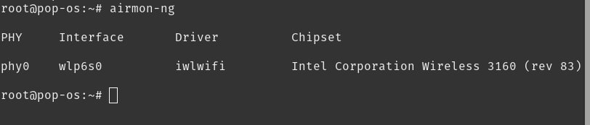
Obținerea parolelor WiFi
Pentru a obține parola unei rețele WiFi este nevoie de o lista prestabilită de posibile opțiuni și instrumentul airmon.
În primul rând am găsit interfața controller-ului wifi al mașinii Linux (wlp6s0)

Slide 8
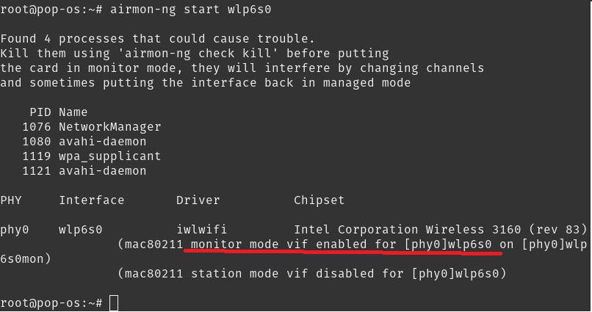
Apoi am pornit monitorizarea ei, dar am oprit procesele care ar putea interfera în proces

Slide 9
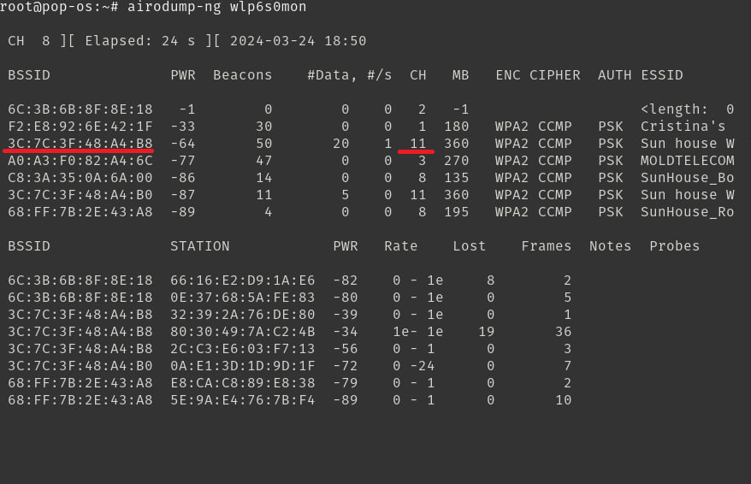
Am capturat toate rețelele care trimit semnale controllerului wifi al calculatorului, apoi am luat informațiile despre rețeaua dorită, în particular BSSID-ul și canalul pe care transmite date.

Slide 10
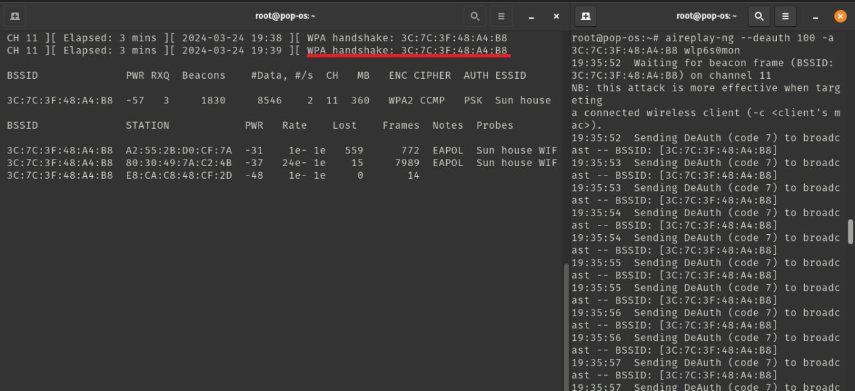
Apoi, într-un terminal separat am început monitorizarea rețelei dorite înlocuind BSSID-ul respectiv și canalul de monitorizare. În paralel am început trimiterea mai multor semnale de deconectare pentru a primi WPA handshake.

Slide 11
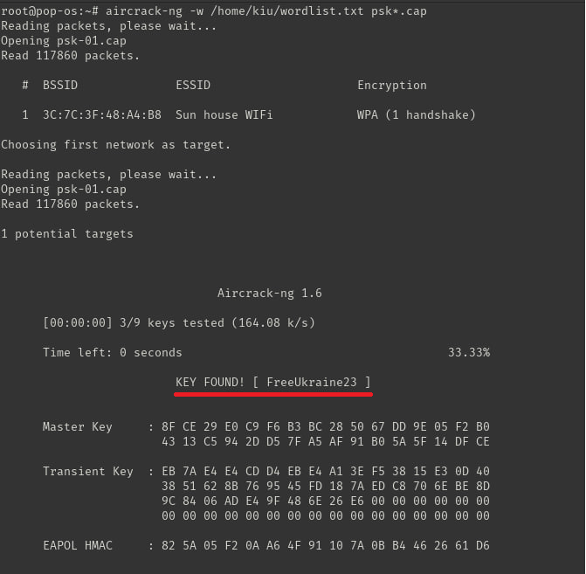
În final, capturile date au fost comparate cu lista preexistentă de posibile parole.

Slide 12
Concluzii
În ambele cazuri a fost folosită modalitatea de forță brută pentru a afla parolele. Astfel, am determinat că instrumente precum Hydra, Medusa și Ncrack sunt potrivite pentru servicii de networking, pe când airmon este pentru rețele wireless.
Cele mai mari avantaje ale atacurilor cu forță brută sunt că sunt relativ simplu de efectuat și, având în vedere că este suficient timp, funcționează întotdeauna.

